Slide 1
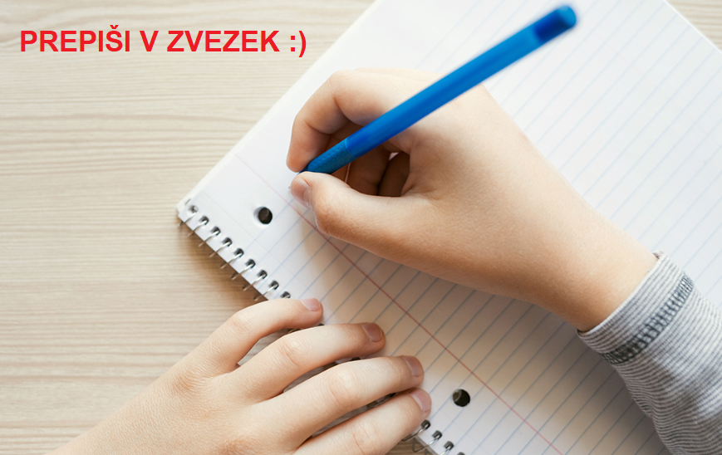
NAVODILO ZA UPORABO PP:
Vsebino drsnice, na kateri je
v desnem zgornjem kotu
fotografija (glej desno),
prepiši v celoti v zvezek.
2. Želim ti uspešno delo! ☺

Slide 2
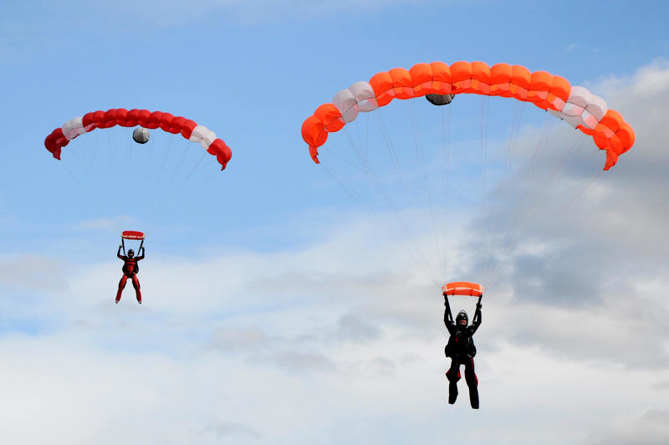
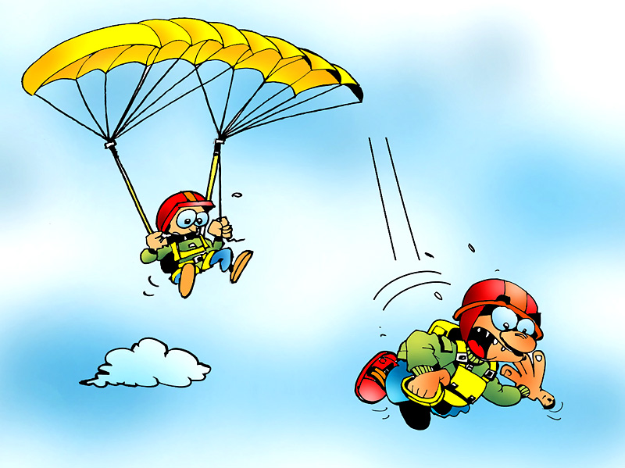
UPOR

Slide 3
Poskus: Padanje sponk za papir v zraku, vodi in olju
https://www.youtube.com/watch?v=4Ae-LYx8r8s

Slide 4
Poskus: Padanje sponk za papir v zraku, vodi in olju
Ugotovitve:
Sponka pada najhitreje skozi zrak in najpočasneje skozi olje.
Silo, ki zavira sponko pri padanju skozi tekočino, imenujemo SILA UPORA.

Slide 5
Razmisli…
Kako vpliva upor na gibanje telesa?
Kakšna je smer sile upora?
Kako je sila upora porazdeljena?
Kako sila upora deluje?

Slide 6
SILA UPORA deluje med gibajočim trdnim telesom in tekočino (kapljevina – npr. voda ali plin – npr. zrak).
OZNAKA: $F_{u}$
ENOTA: N
LASTNOSTI sile upora:
zavira gibanje
smer njenega delovanja je nasprotna smeri gibanja
je ploskovno porazdeljena
deluje na dotik

Slide 7
Velikost sile upora je odvisna: - od vrste tekočine POJASNILO: Bolj kot je snov viskozna, večja je sila upora - hitrosti telesa POJASNILO: Večja hitrost, večja sila upora - oblike in velikosti telesa(velikost prečnega preseka) POJASNILO: Večja površina, večji upor.

Slide 8
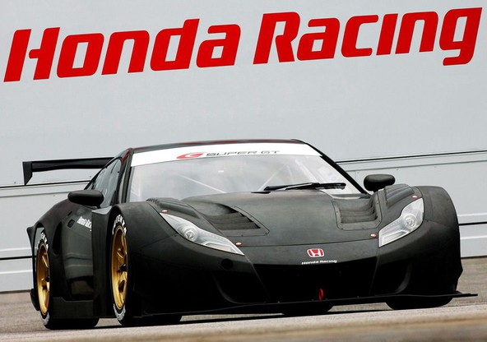
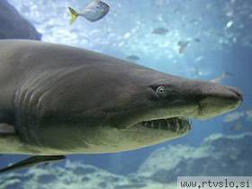
UPOR
AERODINAMIČNA OBLIKA
HIDRODINAMIČNA OBLIKA
AERODINAMIČNA OBLIKA
(majhen zračni upor)
HIDRODINAMIČNA OBLIKA
(majhen vodni upor)

Slide 9
Poskus: Kako je sila upora odvisna od oblike telesa in hitrosti
https://eucbeniki.sio.si/fizika8/156/index4.html

Slide 10
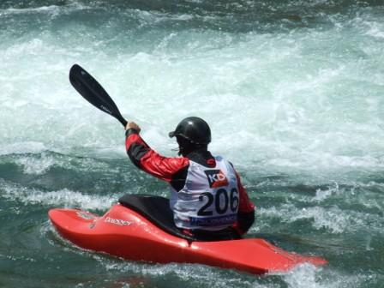
Kako povečati upor?
Veslo je proti koncu razširjeno, tako je površina s katero odrivamo vodo večja, s čimer je tudi večji upor.

Slide 11
Kako zmanjšati upor?
Hitri vlaki so oblikovani tako, da je upor zraka čim manjši – imajo aerodinamično obliko.

Slide 12
Kdaj želimo upor povečati ali zmanjšati?

